Slide 1
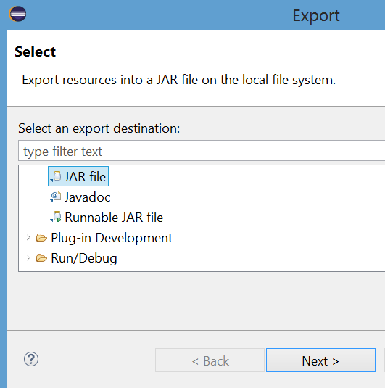
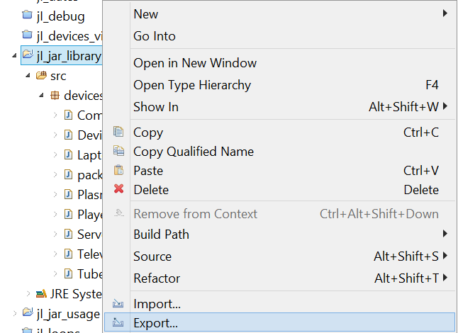
JAR
Java пакеты могут содержаться в сжатом виде в JAR файлах. JAR файл — это Java-архив (сокращение от англ. Java ARchive). Представляет собой обычный ZIP-архив, в котором содержится часть программы на языке Java.

Slide 2
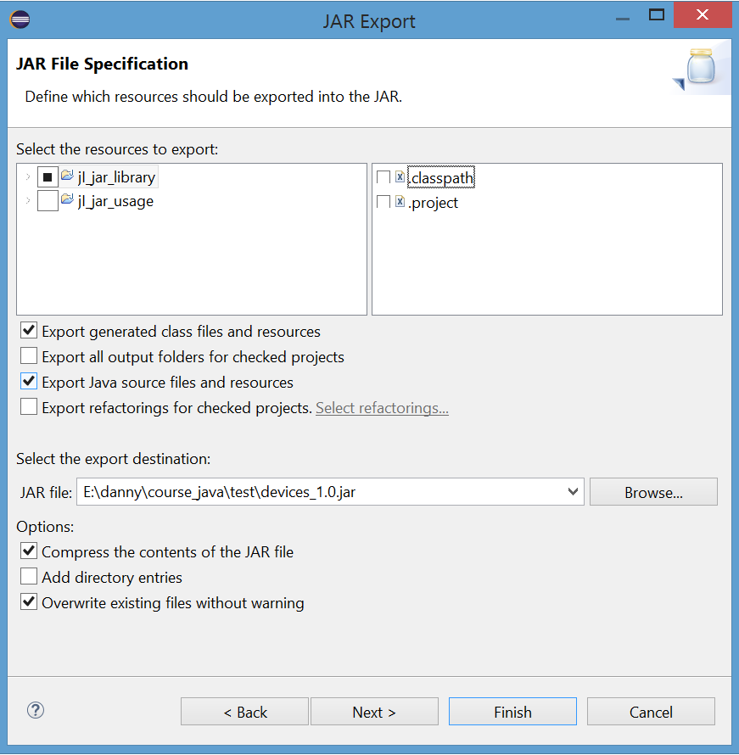
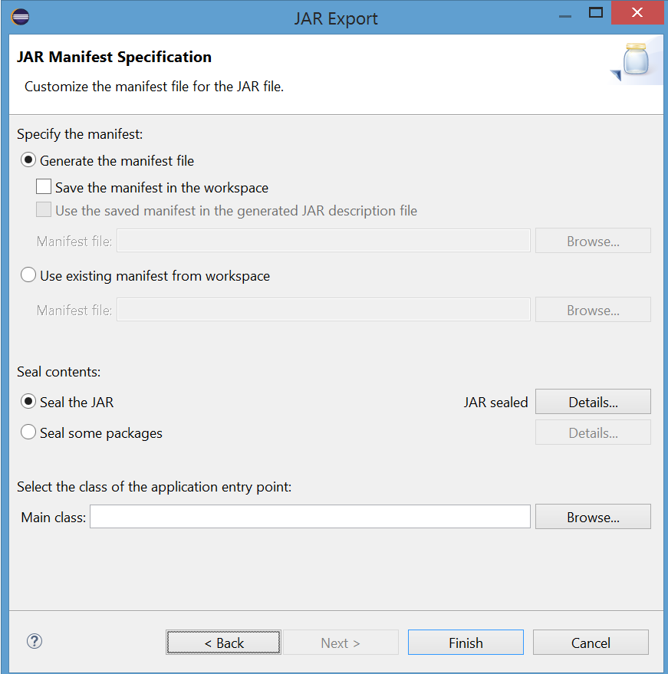
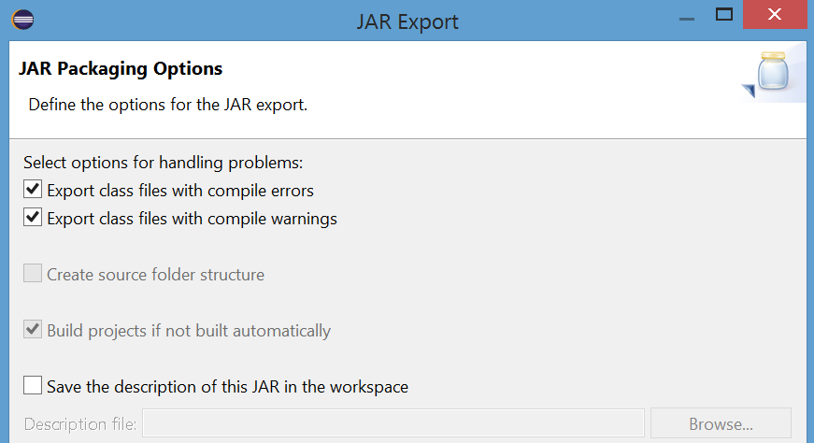
JAR

Slide 3
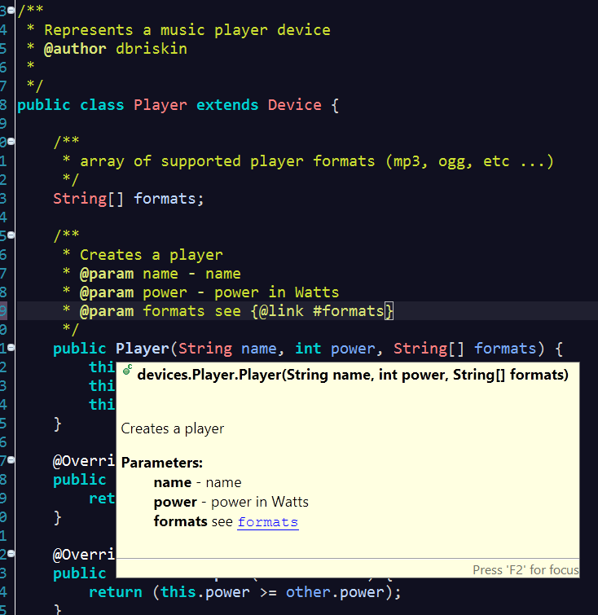
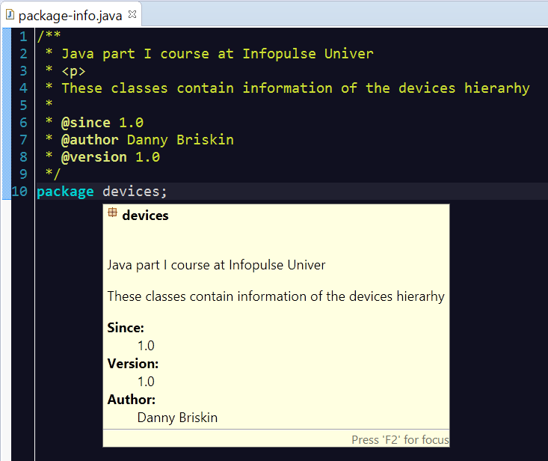
JAR

Slide 4
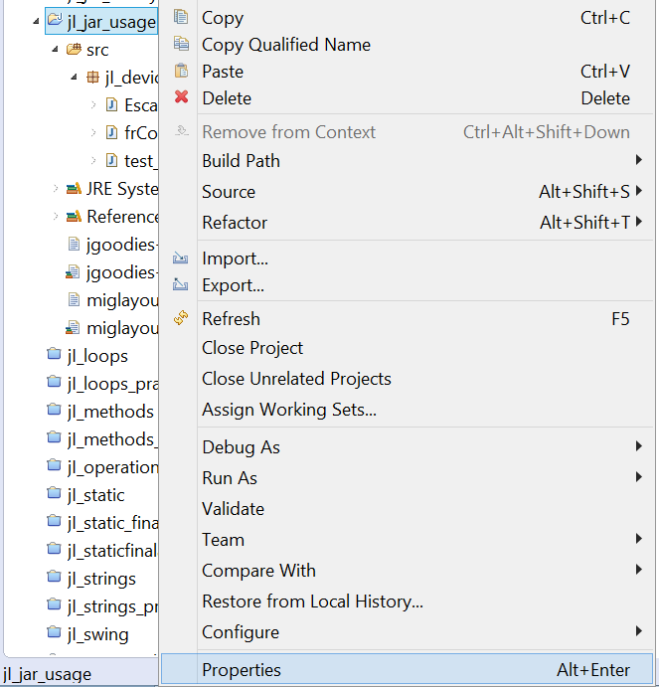
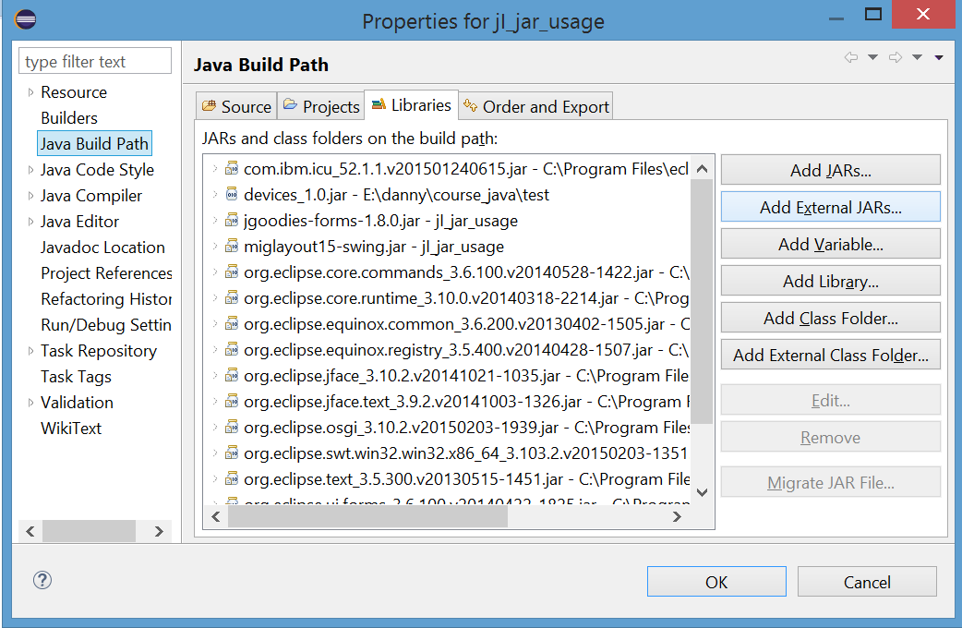
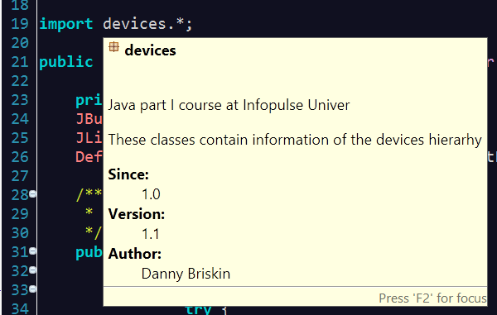
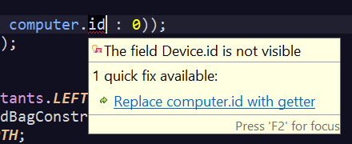
JAR

Slide 5
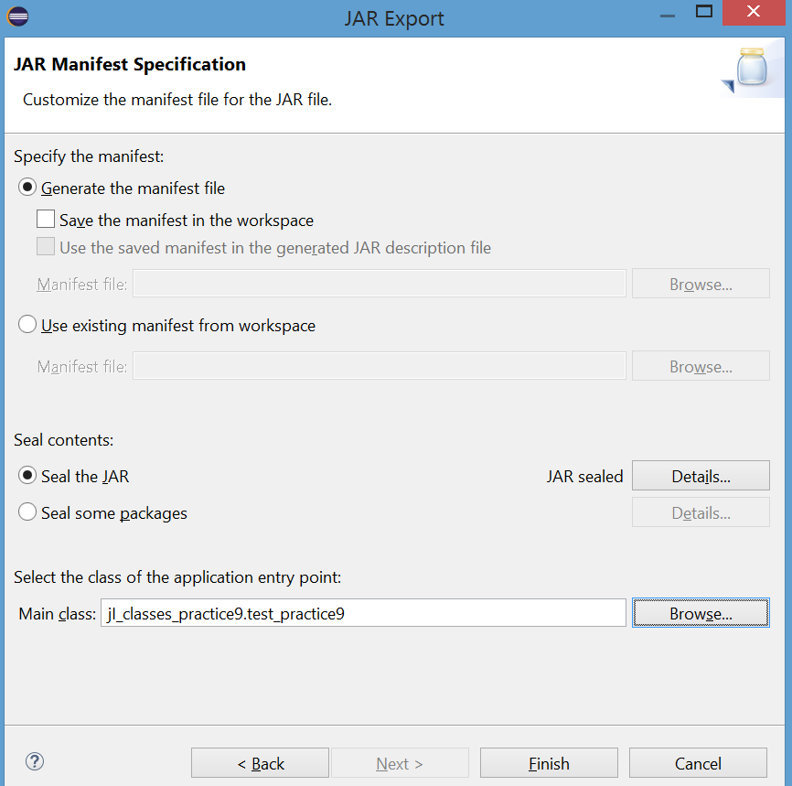
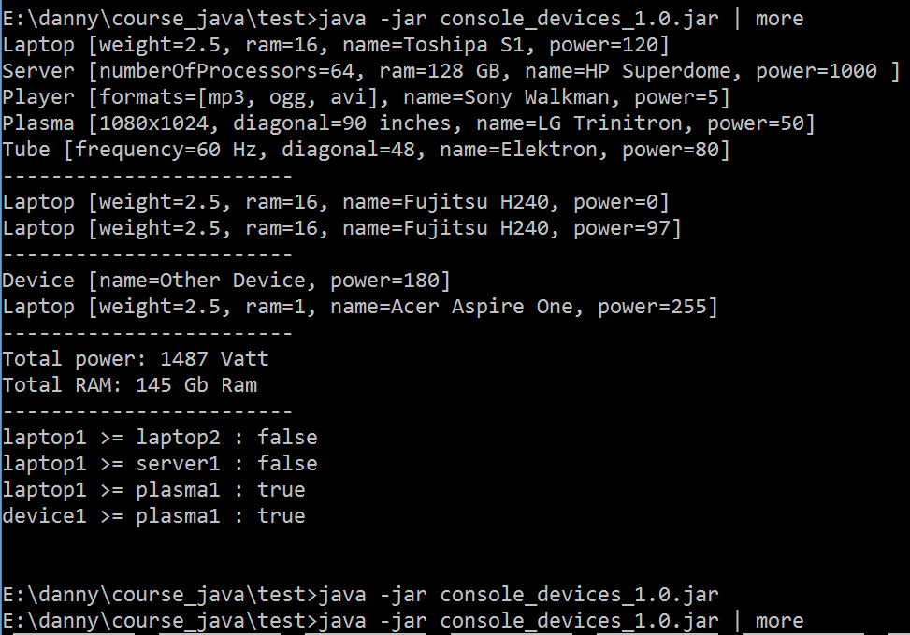
JAR

Slide 6
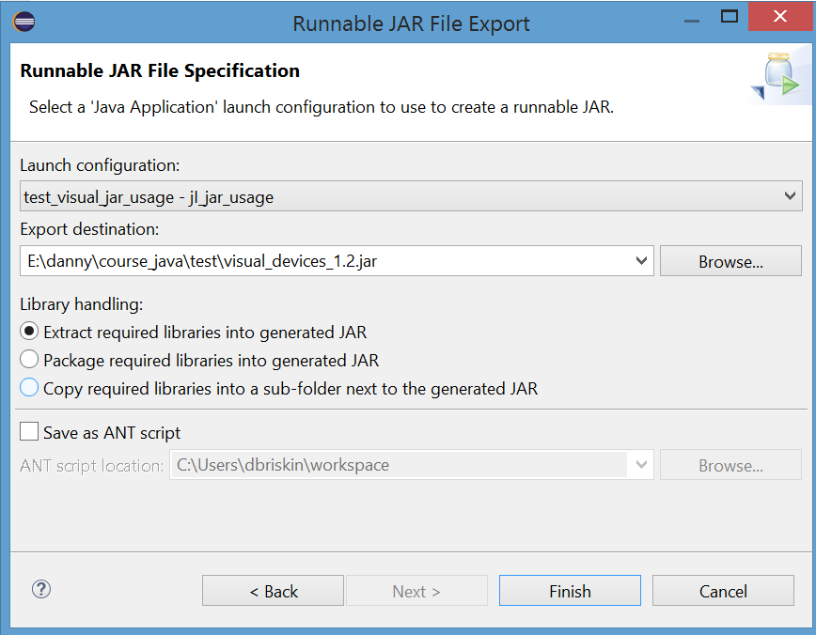
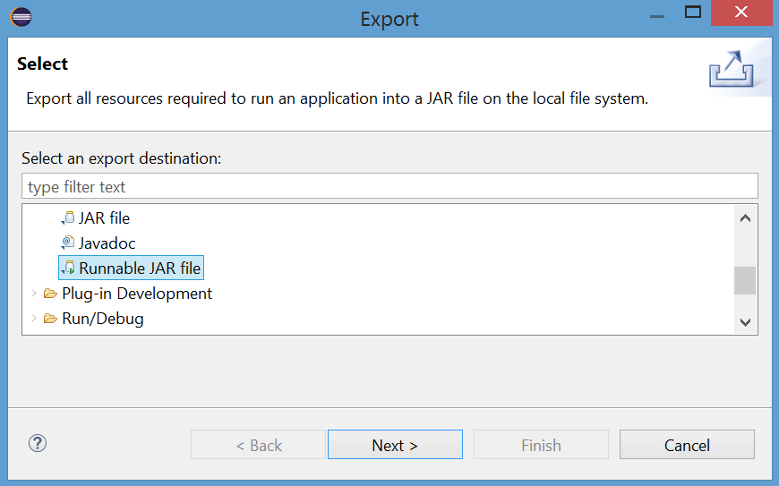
JAR

Slide 7
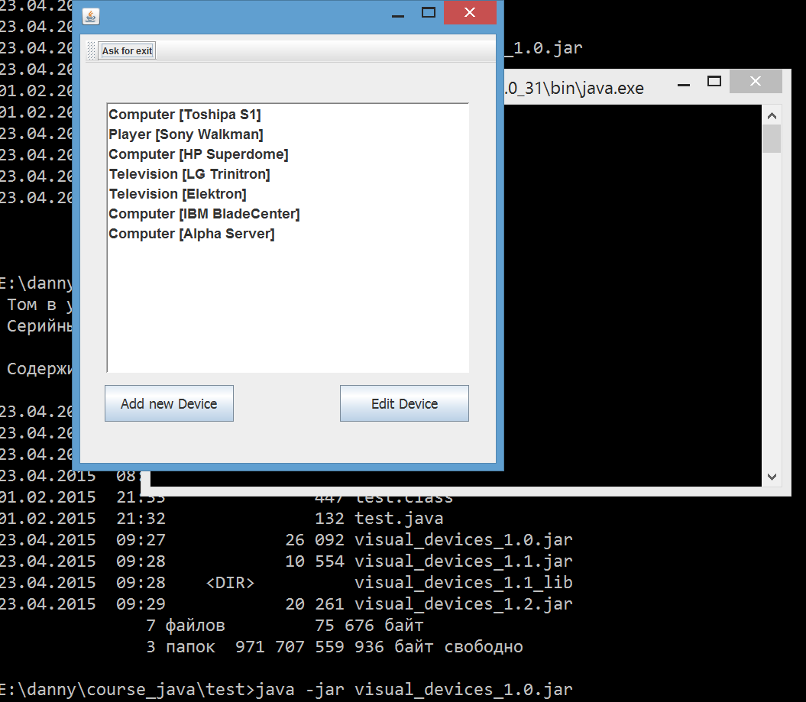
JAR

Slide 8
Это последний слайд в этом курсе ☹
Но на этом изучение Java не заканчивается!
Приходите на курс
Профессиональное
программирование
на Java
Читайте книги, справочники, руководства, задавайте вопросы на форумах.
Пишите код!
СПАСИБО ЗА ВНИМАНИЕ

